Slide 1

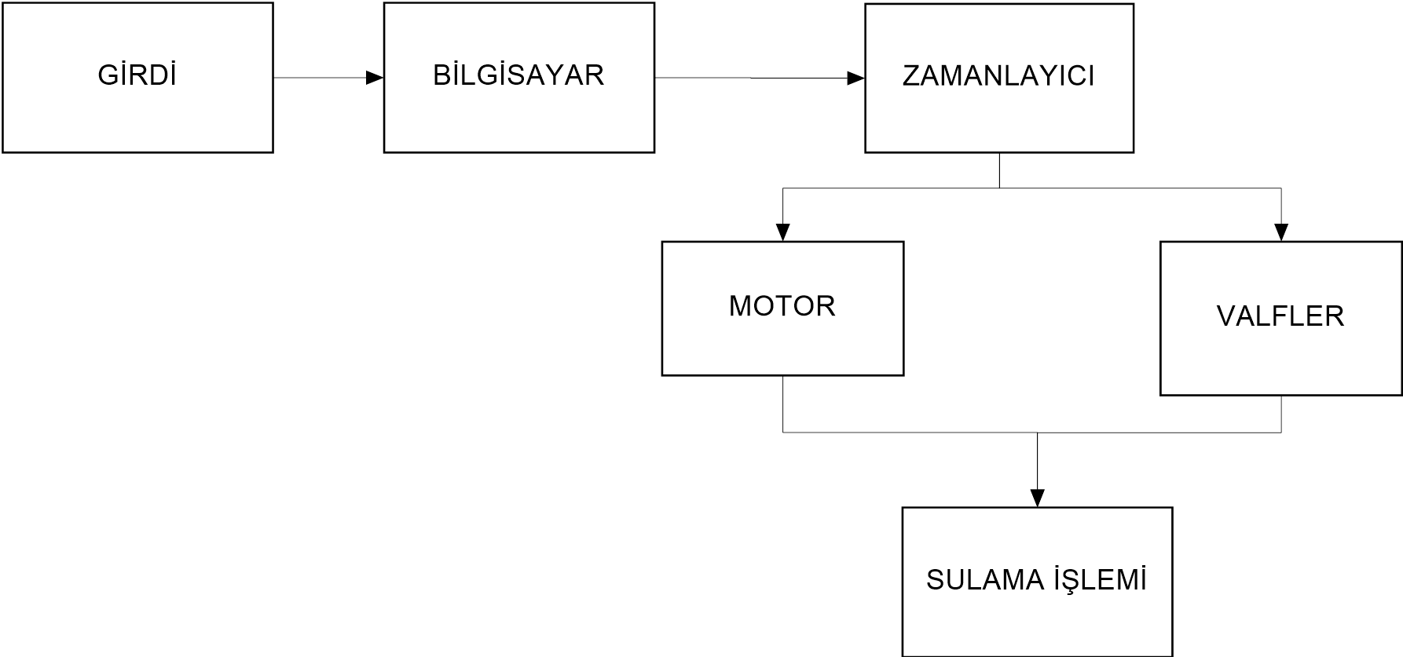
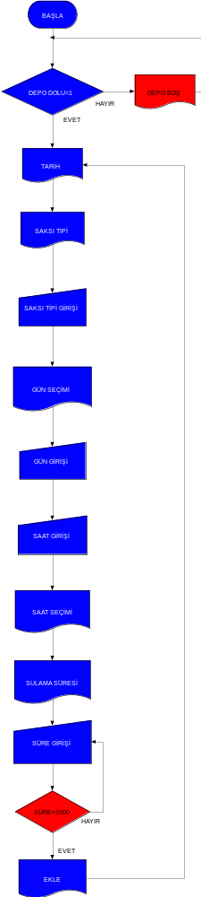
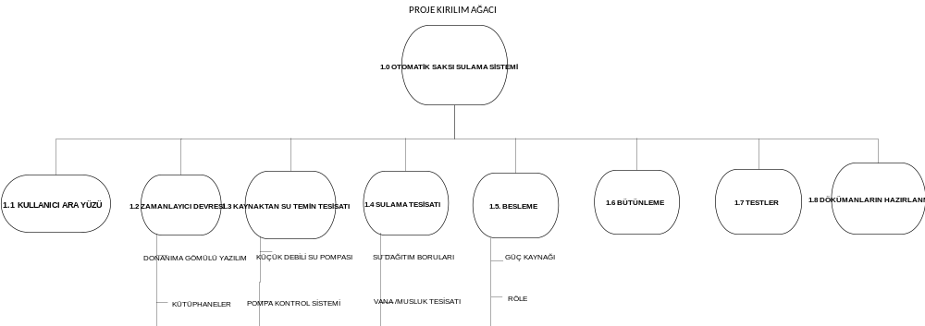
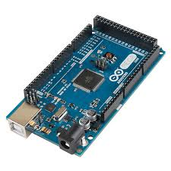
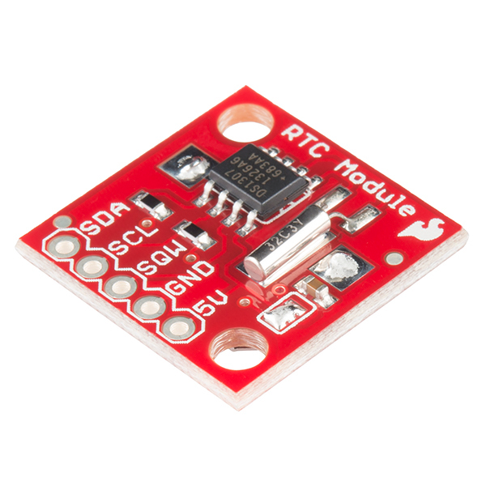
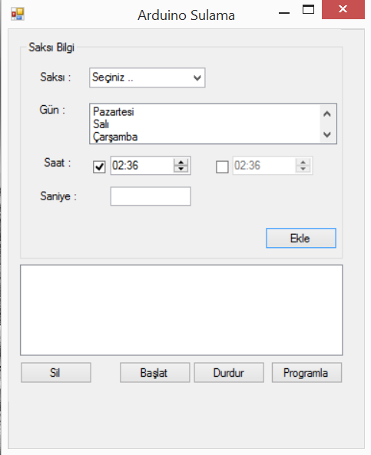
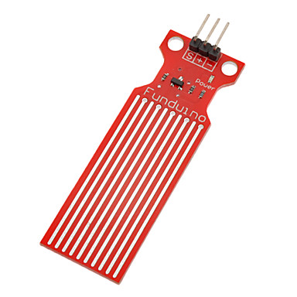
OTOMATİK SAKSI SULAMA SİSTEMİ
HAZIRLAYAN: Emin Serkut KAYA
DANIŞMAN: Prof. Dr. S. Gökhun TANYER
Başkent Üniversitesi Mühendislik Fakültesi
Elektrik Elektronik Mühendisliği
E-posta: eserkutkaya@gmail.com
ÖZET
Farklı tipte en az 10 saksının günde iki kereden haftada bir kereye kadar farklı sulama zaman ve sürelerinin programlanması amaçlanmıştır. Saksı tipleri için sulama zaman ve sulama süreleri kullanıcı tarafından bilgisayar üzerinden bir arayüz programı ile belirlenecektir.
BLOK DİYAGRAM
AKIŞ DİYAGRAMI
PROJE KIRILIM AĞACI
YÖNTEM
Hazırlanan bilgisayar arayüzü üzerinden , kullanıcı tarafından belirlenen saksı tipi, sulama zamanı ve sulama süresi bilgileri mikrodenetleyiciye aktarılmıştır. RTC devresi üzerinden mikrodenetleyiciye gerçek zaman bilgisi gönderilmiştir. Su deposu , pompa/ vana sistemi ve dağıtım boruları hazırlanmıştır. Kullanıcının belirlediği sulama zamanı geldiğinde , mikrodenetleyici , röleler aracılığıyla su pompası ve ilgili saksı üzerindeki valfi belirlenen süre kadar aktif hale getirerek sulama işlemini gerçekleiştirmesi sağlanmıştır. Sensör aracılığıyla depodaki su miktarı sürekli olarak kontrol edilerek kullanıcıya bilgi gönderilmektedir.
ŞEKİL 2: Arduino MEGA
Sistemde mikrodenetleyici olarak Arduino Mega kullanılmaktadır. Belirlenen sulama zaman ve sulama sürelerinde , pompa ve valfleri aktif hale getirme görevini gerçekleştirir.
ŞEKİL 3: RTC Devresi
Sistemde, mikrodenetleyiciye gerçek zaman bilgisi vermesi için RTC kullanılmıştır. Mikrodenetleyici girilen zaman bilgilerini RTC’den gelen gerçek zaman bilgisiyle karşılaştırarak işlem yapmaktadır.
SONUÇ
Sistemin , farklı tipteki saksılar için farklı sulama zaman ve sürelerine göre sulama işlemini gerçekleştirmesi sağlanmıştır.
Sistemin bilgisayar kontrollü oluşu ilgili sektörde farklılık yaratmaktadır.
ŞEKİL 1: Kullanıcı Arayüzü
KAYNAKLAR
http://www.instructables.com
http://www.arduino.cc/
http://arduinoturkiye.com/
http://www.alldatasheets.com
www.electronics-tutorials.ws
KULLANICI ARAYÜZÜ
Kullanıcının , saksı tipi , sulama zamanı ve sulama bilgilerini bilgisayar üzerinden girebilmesi için C# programi ile bir arayüz hazırlanmıştır.
Arayüz içerisinde seçim butonları ile komut butonları yer almaktadır.
Arayüz ile mikrodenetleyici arasında iletişim Visual Studio programı ile gerçekleştirilmektedir.
ŞEKİL 4: Sıvı Seviye Sensörü

